Slide 1
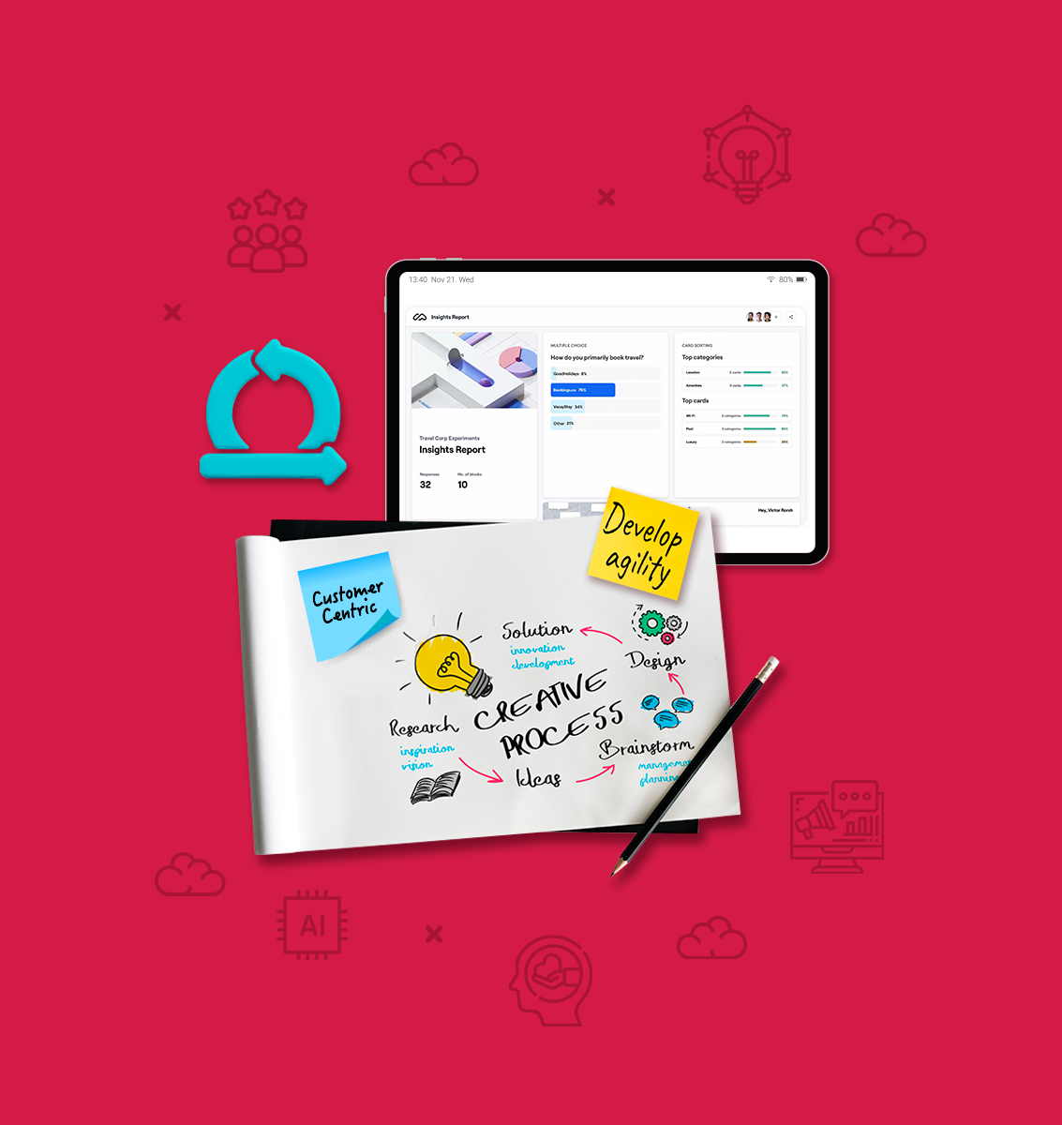

COSTUMER CENTRICITY EN TECNOLOGÍAS DE INFORMACIÓN
TEMA 01
DEFINICIÓN Y CONCEPTOS CLAVE DE CUSTOMER CENTRICITY EN TECNOLOGÍAS DE INFORMACIÓN
Fundamentos del Customer Centricity: Conceptos clave a abordar.
Importancia de la Customer Centricity en el desarrollo de soluciones tecnológicas.
Principales beneficios y desafíos en la industria digital.
Análisis de casos de éxito y fracaso en la aplicación de este enfoque

Slide 2
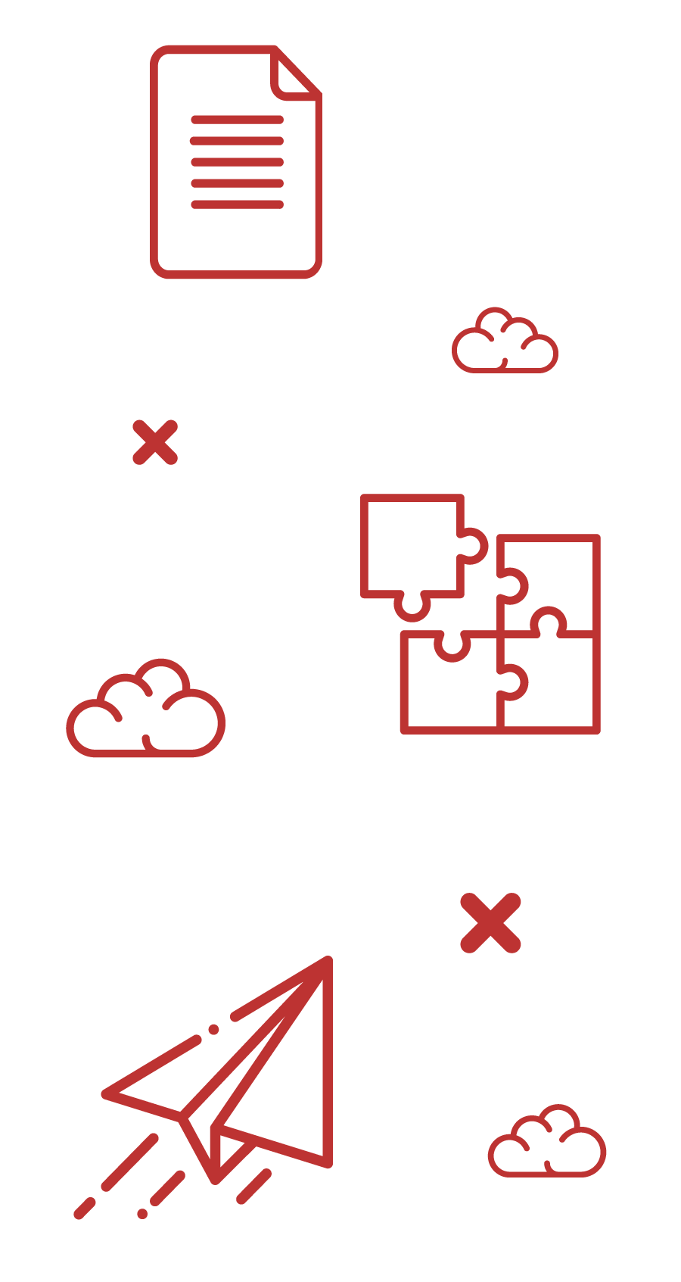


INTRODUCCIÓN
DE LA SESIÓN

Slide 3

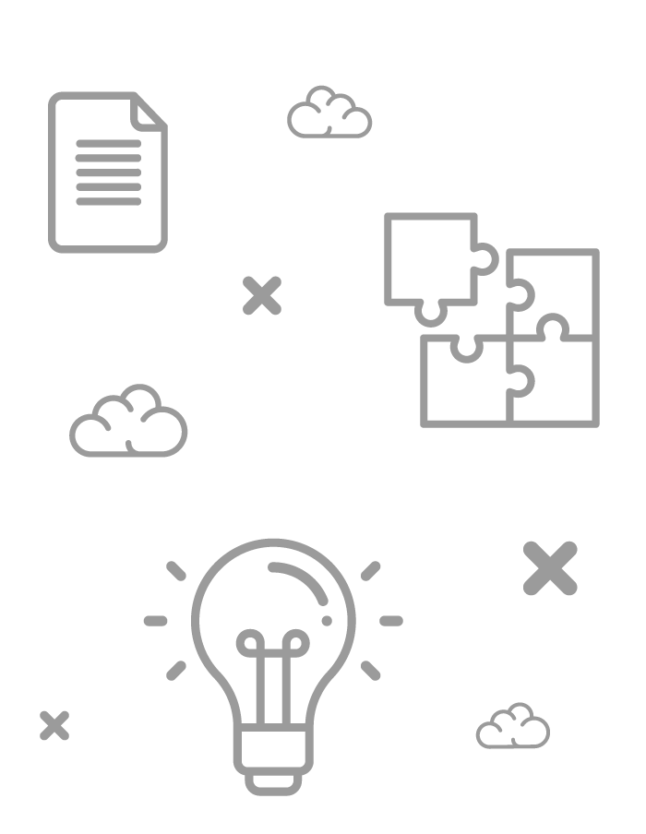
+ INTRODUCCIÓN
El enfoque en el cliente no es un concepto nuevo en nuestro día a día; sin embargo, ha ido evolucionando y adaptándose cada vez más al contexto y “nuevo normal” que empezamos a vivir. Por esto mismo, hemos visto a varias organizaciones crecer y ser más conocidas en el mercado, así como otras que fracasaron y desaparecieron en muy poco tiempo a pesar de haber sido premiadas o catalogadas como las empresas más prometedoras. ¿Qué tuvieron en común? ¿qué hicieron diferente? ¿Cómo puedo aplicar esto desde hoy a mi día a día?
Por ello en esta sesión encontraremos:
Conceptos clave en Customer Centricity
¿Cuáles son las ventajas de aplicar este enfoque el día de HOY?
¿Qué tuvieron en común las empresas que fracasaron?

Slide 4
FUNDAMENTOS Y CONCEPTOS
DEL CUSTOMER CENTRICITY: CONCEPTOS CLAVE A ABORDAR

Slide 5



+ FUNDAMENTOS Y CONCEPTOS DEL CUSTOMER CENTRICITY: CONCEPTOS CLAVE A ABORDAR
¿QUÉ CONCEPTOS
SE LES VIENEN A LA MENTE?
Notes:
Sugiero utilizar un Slido / Kahoot para poder hacer más interactiva la sesión para poder hacer nube de palabras e ir validando los conceptos que se tienen previamente manejados por nuestros alumnos.

Slide 6
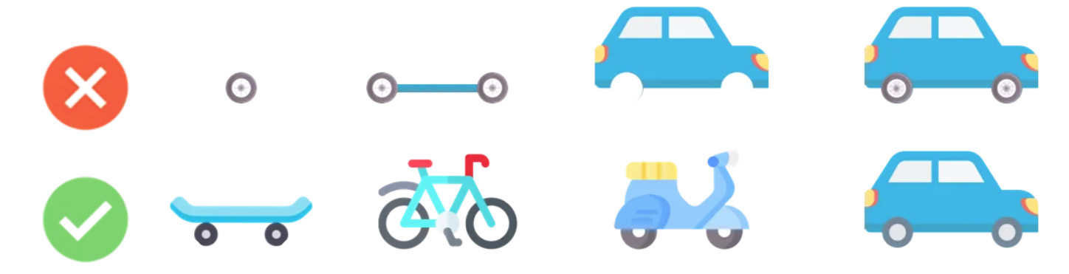
+ FUNDAMENTOS Y CONCEPTOS DEL CUSTOMER CENTRICITY: CONCEPTOS CLAVE A ABORDAR
Producto Mínimo Viable – MVP
Versión básica de un producto que solo incluye las características más esenciales para satisfacer las necesidades del cliente y validar la viabilidad de la idea del producto con el menor esfuerzo y recursos posibles.
El objetivo principal del MVP es obtener retroalimentación rápida de usuarios, lo que permite a los equipos de desarrollo aprender, iterar y mejorar el producto antes de invertir grandes cantidades de tiempo y recursos en su desarrollo completo.

Slide 7
+ FUNDAMENTOS Y CONCEPTOS DEL CUSTOMER CENTRICITY: CONCEPTOS CLAVE A ABORDAR
Desarrollo tradicional
Desarrollo de MVPs
Enfocado hacia proyectos de larga duración y alta complejidad. Por ejemplo, en industrias altamente reguladas (médica, aeroespacial)
Los requisitos están muy bien definidos desde el inicio, por ende hay una naturaleza altamente predictiva: No sujeta a cambios de condiciones del mercado.
Presupuesto y plazos estrictos generalmente trazados en un plan de desarrollo en cascada.
Alto esfuerzo, solo verán el producto en el plazo final o en la etapa de pruebas.
Enfoque en soluciones tecnológicas, pues este mercado y sus condiciones están en constante evolución y adaptación.
Menor inversión inicial.
Plan visibilizado a través de iteraciones rápidas con objetivos claros.
Necesidad de validación de concepto rápido. Se necesita aprender.
Productos que requieren iteración continua y mejora incremental a través de la retroalimentación constante de usuarios.

Slide 8
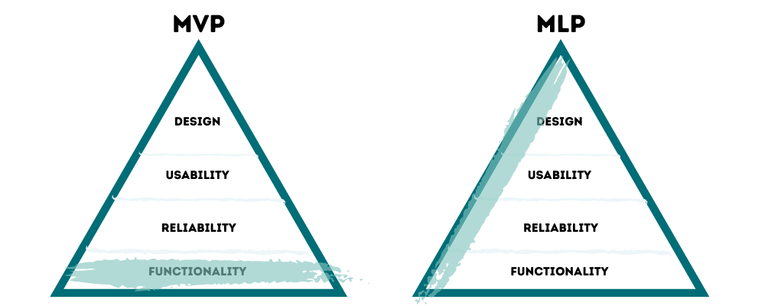
+ FUNDAMENTOS Y CONCEPTOS DEL CUSTOMER CENTRICITY: CONCEPTOS CLAVE A ABORDAR
Minimum Lovable Product – MLP
Evolución del MVP que se enfoca en crear una experiencia de usuario que genere un nivel de satisfacción y conexión emocional suficiente como para que los usuarios amen el producto desde las primeras interacciones.
Un MLP va más allá de simplemente satisfacer las necesidades básicas del usuario; busca crear una experiencia que realmente deleite a los usuarios y los motive a continuar utilizando y recomendando el producto. Esto puede implicar agregar características que no son estrictamente necesarias desde el punto de vista funcional, pero que añaden valor emocional y hacen que el producto sea más atractivo y memorable para los usuarios.

Slide 9

+ FUNDAMENTOS Y CONCEPTOS DEL CUSTOMER CENTRICITY: CONCEPTOS CLAVE A ABORDAR
¿SE TE OCURRE ALGÚN
MLP o MVP?
Notes:
De cara a debatir, se puede poner de ejemplo y a discusión ChatGPT de Open AI. Una interfaz de usuario simple que funcionalmente cubría todo lo que se estaba esperando. Se puede poner también de ejemplo a Airbnb desde sus inicios, cuando era una empresa que decidió aprender a través de reservas para un congreso específico y construir sobre esa base. Esto se puede ver desarrollado en las diapositivas siguientes

Slide 10
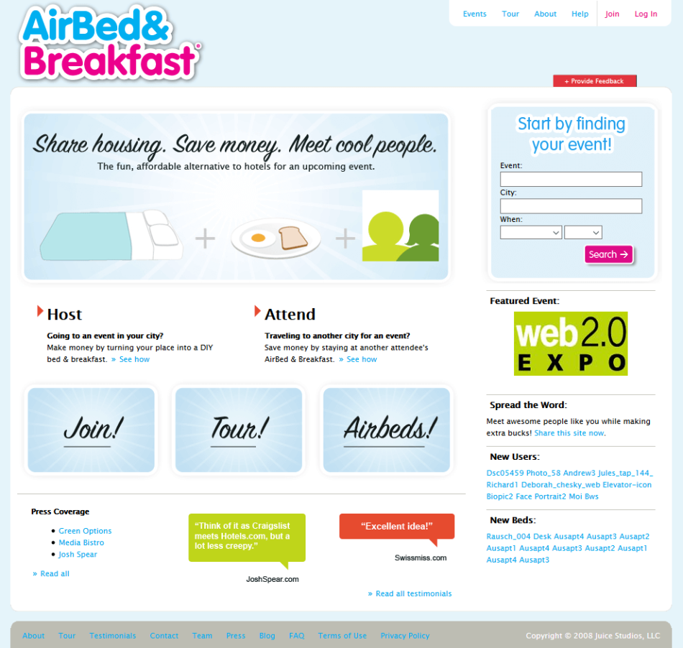
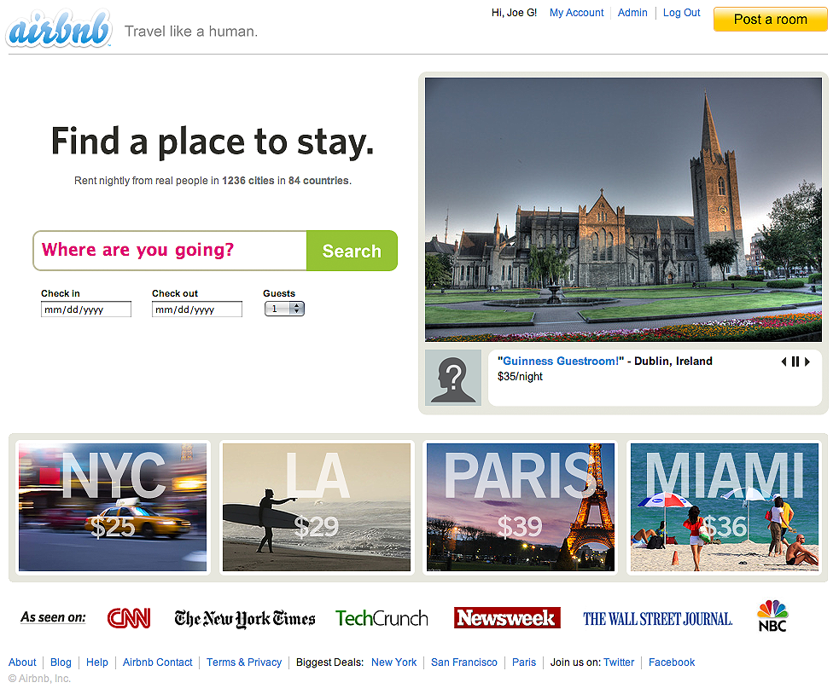
+ FUNDAMENTOS Y CONCEPTOS DEL CUSTOMER CENTRICITY: CONCEPTOS CLAVE A ABORDAR
Airbnb, 2008 Lista para un congreso para el cual lograron que 80 personas reserven habitaciones a través de su página.
La búsqueda era: Evento > Ciudad > Fecha
Airbnb, 2009 Reformularon la experiencia y dirigieron su producto hacia renta de habitaciones.
La búsqueda era: Ciudad > Fechas Imagen extraída de página Airbnb

Slide 11
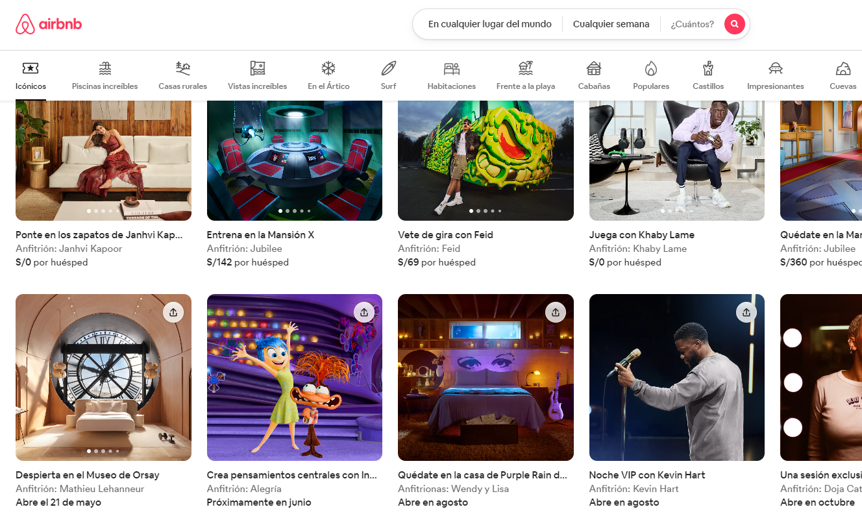

+ FUNDAMENTOS Y CONCEPTOS DEL CUSTOMER CENTRICITY: CONCEPTOS CLAVE A ABORDAR
Ya casi 16 años más tarde, Airbnb ha evolucionado su modelo de negocio incluyendo en su portafolio:
Alquiler de espacios (dptos., casas) con filtros avanzados
Experiencias en ciudades
Experiencias online

Slide 12
+ FUNDAMENTOS Y CONCEPTOS DEL CUSTOMER CENTRICITY: CONCEPTOS CLAVE A ABORDAR
RELACIÓN ENTRE CX, UX Y UI
CX: TODAS LAS INTERACCIONES CON TU MARCA
UX: INTERACCIÓN CON TU APP, WEB
User Interface (UI)
Efectividad
Eficiencia
User Experience (UX)
Accesibilidad
Credibilidad
Valor
Investigación con usuarios
Arquitectura de información
Customer Experience (CX)
Servicio al cliente
Valores de la empresa
Entrega del producto
Reputación y tono de la marca
Publicidad, marketing y ventas.
Notes:
Importante acotar que el enfoque de este curso no va a estar mucho en el lado de CX, a pesar de que sabemos que forman parte importante de toda la cadena hacia el enfoque customer centric que podríamos tener.

Slide 13




+ FUNDAMENTOS Y CONCEPTOS DEL CUSTOMER CENTRICITY: CONCEPTOS CLAVE A ABORDAR
Pivot o “Pivotear”
Cambiar fundamentalmente la estrategia o el enfoque de un negocio en respuesta a la retroalimentación del mercado, los cambios en las condiciones del mercado, o para explorar nuevas oportunidades. Esto puede implicar modificar el producto o servicio ofrecido, el público objetivo, el modelo de negocio, o cualquier otro aspecto clave de la empresa.
Es comúnmente utilizada por startups y empresas emergentes en fases tempranas de desarrollo.
Construir
experimentos
o ideas
Establecer
objetivos
Crear
hipótesis
Aprender ¿Pivoteo o continúo?
Medir las métricas
Analizar los resultados vs. Objetivos trazados

Slide 14
IMPORTANCIA DE LA CUSTOMER CENTRICITY EN EL DESARROLLO DE SOLUCIONES TECNOLÓGICAS

Slide 15


+ IMPORTANCIA DE LA CUSTOMER CENTRICITY EN EL DESARROLLO DE SOLUCIONES TECNOLÓGICAS
No es trabajo de tu consumidor saber lo que quiere. Ellos no saben lo que quieren hasta que se lo muestras .
Steve Jobs

Slide 16
+ IMPORTANCIA DE LA CUSTOMER CENTRICITY EN EL DESARROLLO DE SOLUCIONES TECNOLÓGICAS
Retos para construcción de producto
Comprensión profunda del cliente
¿Cómo recopilamos datos sobre las necesidades, deseos y comportamientos de nuestros clientes? ¿Dónde los plasmamos? ¿Qué marcos se pueden utilizar para esto?
Enfoque en la experiencia del cliente
¿Cómo desarrollamos soluciones que tengan en cuenta el input de clientes? ¿Qué herramientas o métodos utilizamos para esto?
Personalización y segmentación
¿Cómo apalancar las nuevas tendencias tecnológicas hacia nuestros productos o servicios?
¿Cómo podríamos involucrar a los clientes en la co-creación de productos y servicios personalizados que se ajusten a sus necesidades únicas?
Customer Journeys & Empathy Maps
Design Thinking & JBTD
AI, ML, IoT en Soluciones Tecnológicas

Slide 17
+ IMPORTANCIA DE LA CUSTOMER CENTRICITY EN EL DESARROLLO DE SOLUCIONES TECNOLÓGICAS
If you are not embarrassed by the first version of your product, you've launched too late
Reid Hoffman

Slide 18
+ IMPORTANCIA DE LA CUSTOMER CENTRICITY EN EL DESARROLLO DE SOLUCIONES TECNOLÓGICAS
Retos para construcción de producto
Cultura organizacional centrada en el cliente
¿Cómo es la mentalidad de las empresas que adoptan este enfoque? ¿Cómo se “tangibiliza” en el día a día?
¿Cómo se organiza una empresa para hacer esto? ¿qué roles hay?
Iteración y mejora continua
¿Cómo medimos que tan “customer centric” es nuestra solución? ¿Qué hacer cuando tengamos números? ¿Cómo accionamos?
¿Cómo hacemos estos experimentos? ¿En qué softwares?
Agilidad & Cultura
Analítica en Productos Digitales

Slide 19

+ IMPORTANCIA DE LA CUSTOMER CENTRICITY EN EL DESARROLLO DE SOLUCIONES TECNOLÓGICAS
TODO ESTO
LO VEREMOS
DURANTE EL CURSO

Slide 20
PRINCIPALES BENEFICIOS Y DESAFÍOS EN LA INDUSTRIA DIGITAL

Slide 21
+ PRINCIPALES BENEFICIOS Y DESAFÍOS EN LA INDUSTRIA DIGITAL
¿Cómo se desarrollaba software previamente?
CEO + CTO conversaban de lo que la empresa necesitaba. CTO debía llegar con una idea, requisitos técnicos y un plan para implementarla de inicio a fin.
DESARROLLO EN CASCADA: El equipo técnico se “encerraba” hasta entregar todos los requerimientos con un mínimo de deuda técnica establecido.
LANZAMIENTO: CTO presentaba el producto a toda la empresa: Comercial, Marketing y otros podían ver el producto en vivo.
1
2
3
CEO con muchas otras prioridades al mismo tiempo.
Enfoque se daba en cumplir los requisitos y especificaciones.
No existían validaciones en el intermedio.
No existe el enfoque colaborativo con otros departamentos.
Notes:
Uno más…

Slide 22

+ PRINCIPALES BENEFICIOS Y DESAFÍOS EN LA INDUSTRIA DIGITAL
Proceso ineficiente para la volatilidad por la que estaba pasando el mercado
Muchos softwares y productos no podían salir a venderse al mercado a pesar de la gran calidad técnica que tenían. A pesar de lo completo o bien diseñada que haya sido esa arquitectura.
Marketing no entendía cómo se encajaba a las necesidades de los clientes y ventas no lograba plasmar todo lo “bueno” del producto.
Para solucionar todo esto, salieron a la luz tanto el Agile Manifesto como Scrum.
La realidad de los otros equipos
Fuente: MemeGenerator
Notes:
Consideren el típico perfil técnico que todo el mundo dibuja, alguien que es bastante introvertido pero un genio en la realidad.

Slide 23
+ PRINCIPALES BENEFICIOS Y DESAFÍOS EN LA INDUSTRIA DIGITAL
Productos en Empresas con Bienes Físicos
Productos en Empresas tecnológicas
Mayor tangibilidad, durabilidad y accesibilidad al producto.
Inversión inicial alta, grandes regulaciones y normativas por cumplir.
Limitaciones en la personalización.
Ciclos de desarrollo bastante largos
Es difícil recibir Feedback del mercado en tiempo real y analizar causas raíces.
Mayor margen de error, si algo sale mal tu reputación se puede ir al tacho.
Producto más “intangible” y de acceso para generaciones más recientes.
Inversión inicial baja para construir experiencias y aprender a través de MVPs.
Facilidad para la personalización e iteración constante.
Sencillo de monitorear en tiempo real gracias a herramientas digitales de analítica.
Menor margen de error, es muy sencillo solucionar problemas.

Slide 24
+ PRINCIPALES BENEFICIOS Y DESAFÍOS EN LA INDUSTRIA DIGITAL
Para construir productos digitales al día de hoy, necesitamos tener en cuenta lo siguiente:
Beneficios
Retos
Velocidad para aprender de cada iteración en el producto
Existen herramientas y buenas prácticas para apoyar en el proceso.
Hay predisposición para colaborar con otros departamentos
Tu competencia conoce de esto, necesitas asegurar velocidad.
Mercado y contexto cambiante
Tendencias emergentes para adaptar en el día a día.
Notes:
Quien no utilice frameworks o toolings que les permitan aprender rápido, van a fracasar. Ejemplo: AI en tu día a día.

Slide 25
ANÁLISIS DE CASOS DE ÉXITO Y FRACASO EN LA APLICACIÓN DE ESTE ENFOQUE

Slide 26








+ ANÁLISIS DE CASOS DE ÉXITO Y FRACASO EN LA APLICACIÓN DE ESTE ENFOQUE
¿QUÉ LES PASÓ A
ESTAS EMPRESAS?
Notes:
Importante recalcar lo que regularmente existió con casos como Kodak

Slide 27
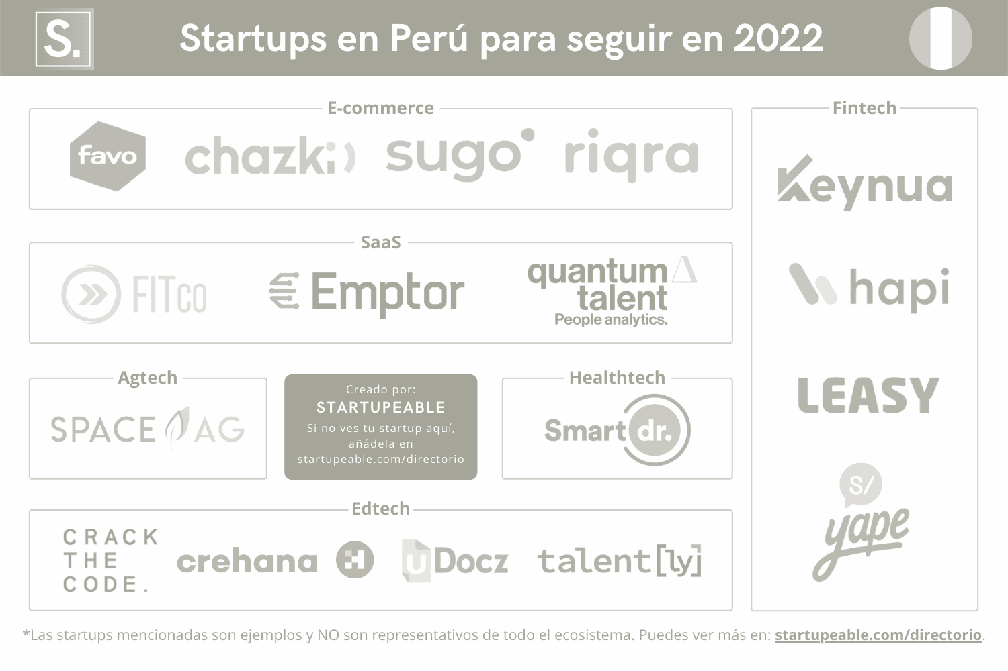
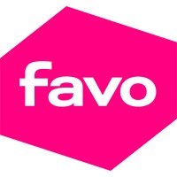
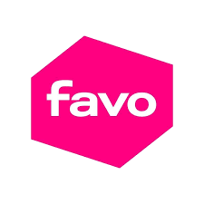
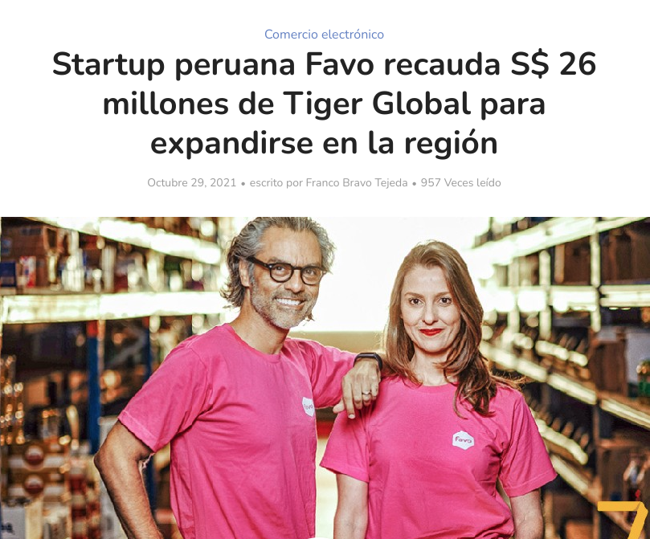
+ ANÁLISIS DE CASOS DE ÉXITO Y FRACASO EN LA APLICACIÓN DE ESTE ENFOQUE
Notes:
Modelo de negocio de Favo
Expansión hacia Brasil, levantamiento de fondos.
Historia: https://www.ecommercenews.pe/comercio-electronico/2024/favo-cierra-operacion-en-peru-historia-y-expansion-de-la-startup.html/

Slide 28
+ ANÁLISIS DE CASOS DE ÉXITO Y FRACASO EN LA APLICACIÓN DE ESTE ENFOQUE
Así como Favo, las otras empresas fueron premiadas y elogiadas en su momento, pero carecieron de:
Adaptabilidad: Tuvieron la oportunidad a la mano para “subirse” a la ola y no la aprovecharon a tiempo.
Capacidad de reacción muy lenta para la velocidad con la que el mercado estaba evolucionando.
Sin un diferencial claro: Los productos digitales no eran competitivos ni tenían un valor agregado vs. lo que ofrecía el mercado en el día a día.
Podrías tener una experiencia de cliente excepcional, pero sin una propuesta diferenciada no podrías destacar ni escalar.
Notes:
Importante aquí hacer un momento de reflexión para que se entienda

Slide 29

+ ANÁLISIS DE CASOS DE ÉXITO Y FRACASO EN LA APLICACIÓN DE ESTE ENFOQUE
ESTAS EMPRESAS YA QUEBRARON
O PIVOTEARON
Notes:
La idea es debatir de esto, también se puede incluir una sección donde

Slide 30

CONCLUSIONES MÁS REFERENCIAS

Slide 31


+ CONCLUSIONES
Ser “customer centric” no implica solo ponerlo en los valores de la empresa, sino en realmente cambiar el enfoque desde el cual se está construyendo la solución, sea en el proceso así como en la cultura misma de las personas que lo trabajan.
Sin un enfoque customer centric, varias empresas han tenido que descartar sus soluciones pues se dieron cuenta que no estaban resolviendo realmente los problemas de sus clientes.
Los empresas cuyos productos son tecnológicos tienen mucha más facilidad para poder construir y personalizar la experiencia, sin embargo es un mercado que demanda y reta a quien quiera entrar a él con constante incertidumbre y mucha velocidad para innovar.

Slide 32
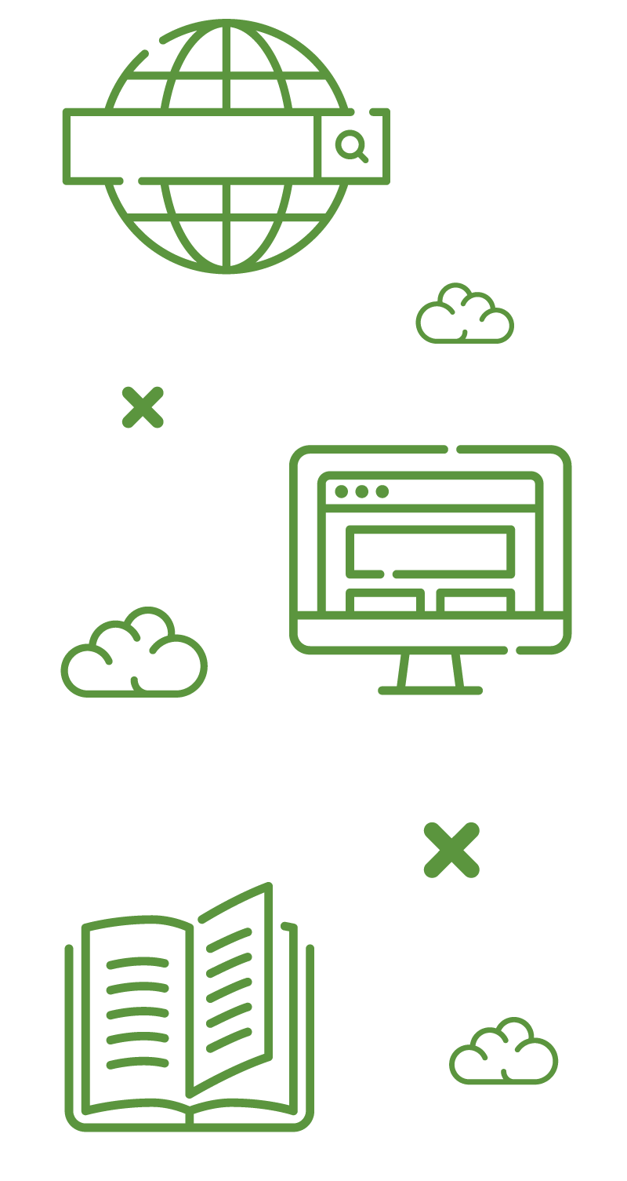
BIBLIOGRAFÍA MÁS REFERENCIAS

Slide 33


+ BIBLIOGRAFÍA
Steve Jobs – Isaacson, Walter – 2011
https://www.businessinsider.com/the-iterate-fast-and-release-often-philosophy-of-entrepreneurship-2009-11
https://www.ecommercenews.pe/comercio-electronico/2024/favo-cierra-operacion-en-peru-historia-y-expansion-de-la-startup.html/

Slide 34


